Slide 1

F1 data

Slide 2
Czy istnieje związek pomiędzy czsem pitstopu a czasem okrążenia?
Wskaźnik Pearsona = 0.27

Slide 3
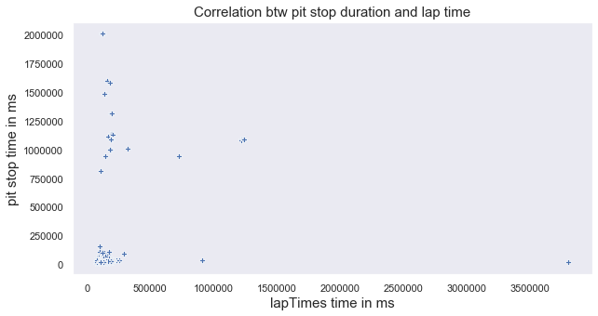
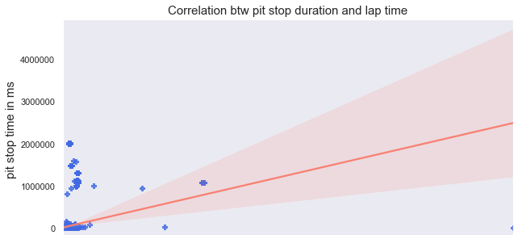
Przedział ufności jest szeroki, co oznacza, że Prognoza nie jest bardzo precyzyjna. „Im więcej czasu kierowca spędza na pit stop, tym więcej będzie czas w którym kierowca przejdzie okrążenie”

Slide 4
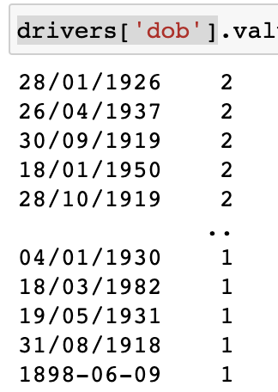
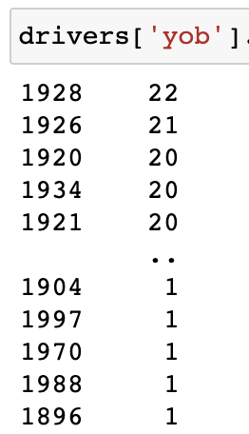
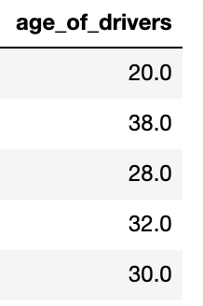
Wiek kierowcy
Sezony 2015-2018

Slide 5
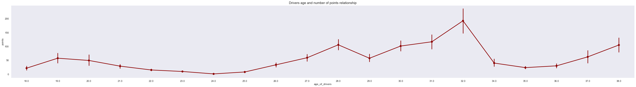
Czy istnieje relacja między wiekiem kierowcy a wynikiem wyścigu?
Możemy zauważyć, że młodzi kierowcy 18-25 mają niższy ogólny wynik niż bardziej dojrzali kierowcy, prawdopodobniej z powodu braku doświadczenia. Kierowcy w wieku 30-32 lat zazwyczaj osiągają najlepsze wyniki. PV=0,24

Slide 6
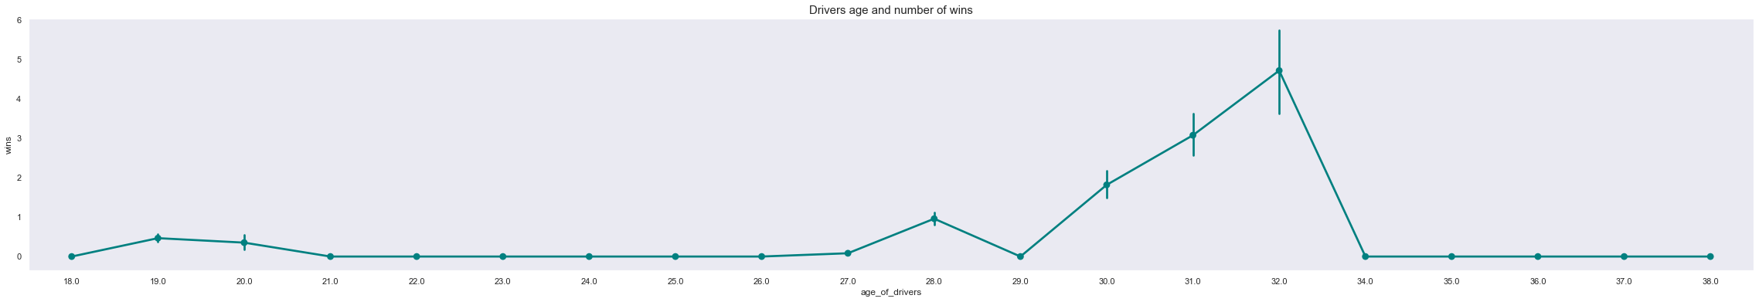
Czy istnieje relacja między wiekiem kierowcy Liczbą zwycięstw?

Slide 7
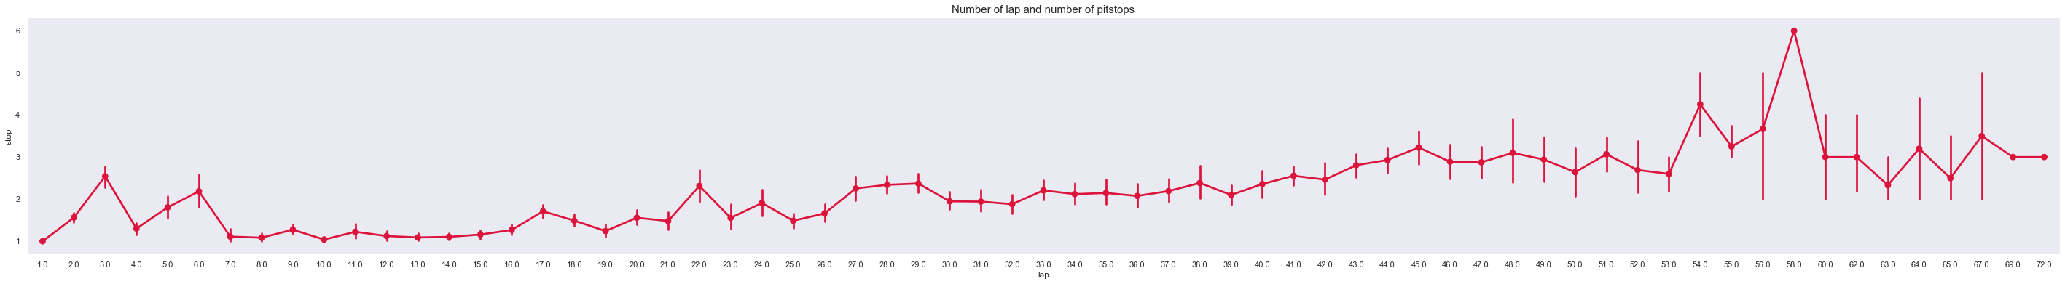
Numer okrążeńia i liczba pitstopów
Na ostatnich okrążenich 53-60, liczba pitstopów się zwiększa aby np. zmienić opony, zatankować samochód. (często na starcie samochód nie jest całkowicie zatankowany, taka strategia pomaga szybko na początku wyrwać się do przodu )
Pearson = 0.50

Slide 8

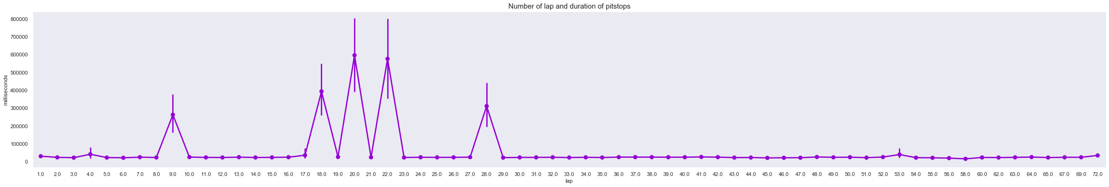
Relacja: Numer okrążeńia i czas trwania pitstopów
Na okrążeniach 18,20,22 pitstopy są najdłuższe (np. wiedząc taką info kierowca może maksymalnie zwiększyć prędkość, aby wyprzedzić rywala)
Podczas wyścigów opony(miękkie, twarde) można zmienić 1raz, jeżeli kierowca ma miękkie opony to zmienia ich na twarde na okr. 15-20

